Slide 1
ПРОЕКТ ЭРАЗМУС+ «Стимулирование инновационных подходов и предпринимательских навыков студентов через создание условий для трудоустройства выпускников в Центральной Азии – TRIGGER»
Финансирование
Евросоюз
Общий бюджет проекта
999 573.00 евро
Бюджет Торайгыров университета 62 559.00 евро
Сроки реализации проекта
2021 – 2024 гг.

Slide 2
ЦЕЛИ И ЗАДАЧИ ПРОЕКТА
ЦЕЛЬ
способствовать росту экономики путем создания благоприятных условий для лучшего трудоустройства выпускников в странах Центральной Азии
формирование предпринимательской и инновационной среды в вузе
1
2
развитие предпринимательских навыков в вузах Центральной Азии
3
4
создание университетской структуры для трудоустройства выпускников
укрепление отношений между вузом и регионом

Slide 3
Технический университет Кошице, Словакия
КООРДИНАТОР
ВУЗЫ-ПАРТНЕРЫ
ИЗ ЕС
Университет прикладных наук (Австрия)
Университет Côte d’Azur (Франция)
Ассоциация инноваций и развития (Словения)
ВУЗЫ-ПАРТНЕРЫ ИЗ ЦЕНТРАЛЬНОЙ АЗИИ:
ЕНУ имени Л.Гумилева
АГУ имени Х. Досмухамедова
Казахстан
Узбекистан
Термезский государственный университет
Наманганский университет инженерии и технологий
Джизакский политехнический институт
Ташкентский институт инженеров железнодорожного транспорта
Таджикистан
Дангаринский государственный университет
Филиал МГУ в Душанбе
Хорогский государственный университет
Кулобский государственный университет

Slide 4
Проект ориентирован на 2 основных факторах:
Развитие HR
Укрепление рынка труда

Slide 5
Этапы проекта
Этап I. Самооценка вуза, отчет о готовности к экономическим и социальным изменениям;
Этап II. Внедрение схемы предпринимательского образования;
Этап III. Аудит и обновление схемы предпринимательского образования;
Этап IV. Новые услуги в области трудоустройства и предпринимательства;
Этап V. Схемы повышения трудоустройства выпускников по профилю;
Этап VI. Создание структуры по трудоустройству выпускников.

Slide 6
Расходы по бюджету
Обучение персонала в странах ЕС (Франция, Греция, Австрия)
– 3 интенсивных тренинга. Тренеры – вузы-партнеры из ЕС.
Закуп книг (50 штук) по формированию предпринимательских компетенции на сумму 5000 евро.
Деловые встречи участников проекта в странах ЦА (Узбекистан, Казахстан).

Slide 7
Целевая аудитория:
Преподаватели вузов, исследователи;
Руководители вузов;
Разработчики стандартов, программ, учебных планов и т.д .;
Работодатели;
Соответствующие предприятия и научно-исследовательские институты, другие университеты;
Студенты и выпускники вузов.

Slide 8
Результаты проекта на университетском уровне
Программа обучения предпринимательству
Механизм поддержки предпринимательского образования
Предоставление услуг по трудоустройству
Сотрудничество Университет- Регион

Slide 9
Результаты проекта на национальном/региональном уровне:
Рост трудоустройства выпускников по профилю
Социальная ответственность всех национальных/ региональных субъектов за дальнейший экономический рост страны
Осведомленность выпускников в трудоустройстве по профилю

Slide 10
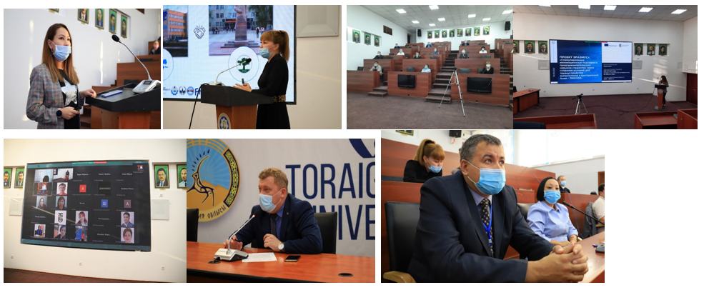
Local Dissemination Workshops:
September / October 2021
Формирование предпринимательских компетенций студентов для расширения их возможностей трудоустройства

Slide 11
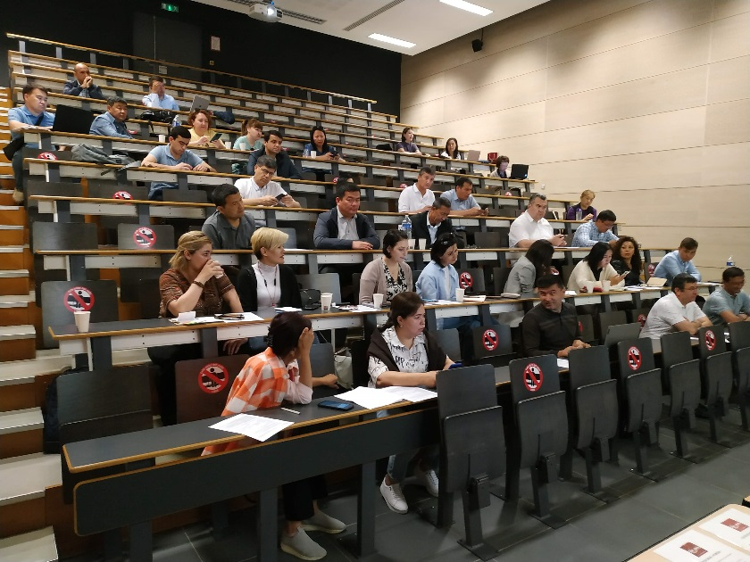
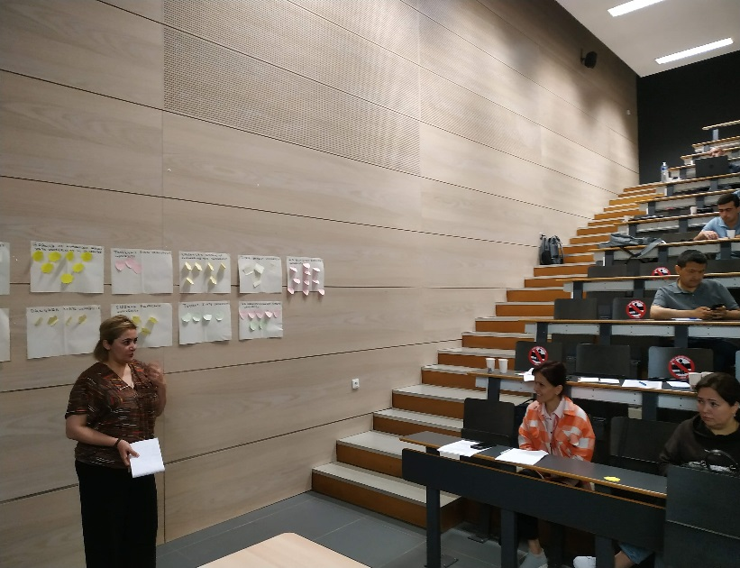
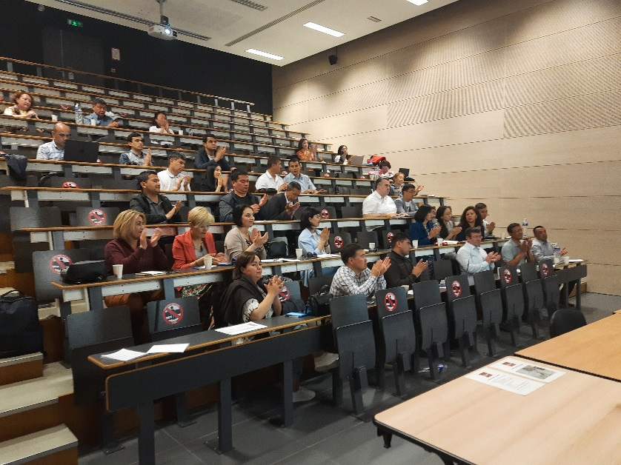
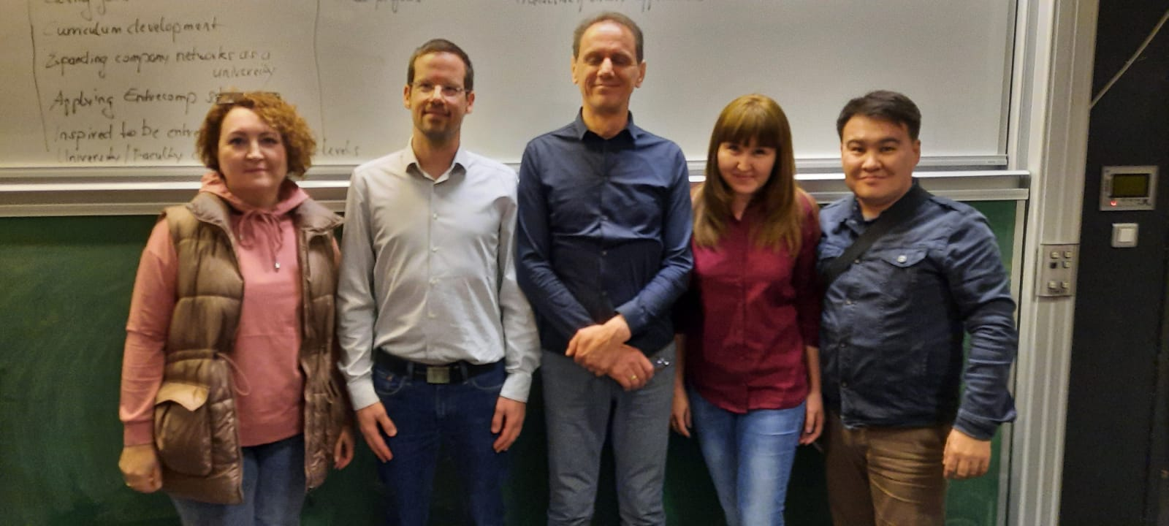
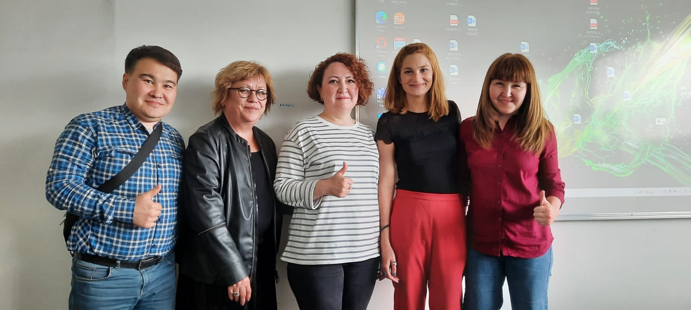
Университет Лазурного берега, г. Ницца, Франция:
2 – 13 Мая, 2022
T3.2 Тренинг в области
содействия трудоустройству выпускников и
создания сотрудничества между вузом и компанией

